Slide 1
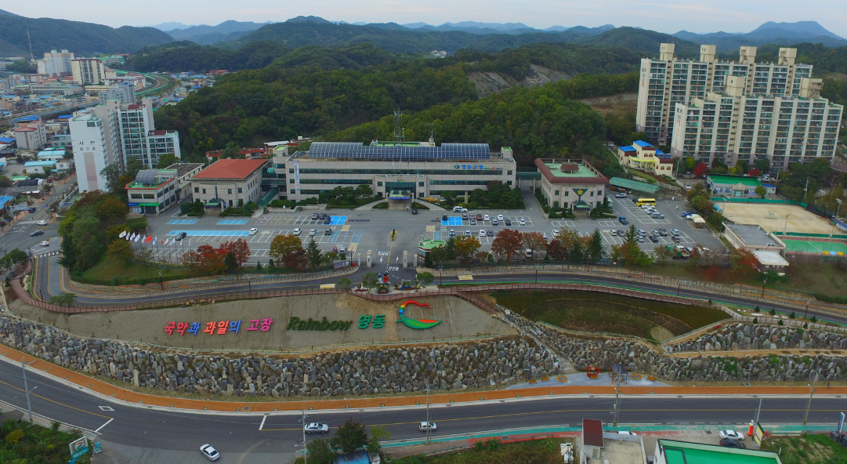
도시건축과

Slide 2
5-1. 영동군관리계획 재정비 변경 추진
면 적 : 영동군 전역(A=844.985 ㎢)
기 간 : 2015. 7. ~2017. 6. / 목표연도 : 2020년
내 용
- 군계획위원회 심의(입안구역 적성등급 반영)
- KRAS 등재자료 작성(농업진흥지역 및 보전산지 변경 및 해제)
5-2. 군계획도로 주요사업 추진
사업명 | 사업량 | 사업비(백만원) | 추진내용 | 공정율
합 계 ( 4 지구) | L=2,172.5m | 9,654
부용리(소로3-47) | L= 150m | 377 | 보 상 | 9건/11건 (82%)
영산동(소로3-28) | L= 50m | 377 | 토 공 | 10%
회동교 재가설공사 | L= 72.5m | 1,800 | 집 행 | -
영동읍전선지중화사업 | L= 1,900m | 7,100 | 도로 굴착 맨홀 설치 | 변압기 및 스위치 사전 배치

Slide 3
5-3. 제2회 추경 소규모 지역개발사업 추진
사 업 량 : 34건 / 1,020백만원
추진현황
- 공 사 중 : 11건 / 283백만원 (32%)
- 집행 예정 : 23건 / 737백만원 (68%)
5-4. 새뜰마을사업 마스터플랜 용역 추진
주민워크숍 개최
- 11. 15.(화) / 자원봉사센터 교육장
- 주민 스스로 주요사업 발굴
- 주민협의체 및 행정협의체 구성

Slide 4
5-5. 기타업무 추진
개발행위 허가 : 총 29건 / 허가( 20건) / 분할( 9건)
건축 인·허가 : 총 36건 / 허가( 3건) / 신고및준공( 33건)
옥외광고물 표시 신고 : 21건

Slide 5
▣. 공무원 1인 1명 전입실적 보고
현재 전입실적(2016.10.31. 현재)
(단위 : 명)
향후 추진대책
- 담당마을 인구증가 독려
- 건축허가 관련 준공 후 전입예정 : 2명
현원 | 전입인원 | 추진율(%) | 비고
18 | 7 | 39%

